Slide 1
金识别视觉方案（2D）
推动机器视觉无所不在的存在
视觉小百科

Slide 2
目录
项目描述
项目验证
1
2
2
目录
目录
目录
3
配置清单
3
4
逻辑流程
4
评估结果&注意事项
5
6
售后服务

Slide 3
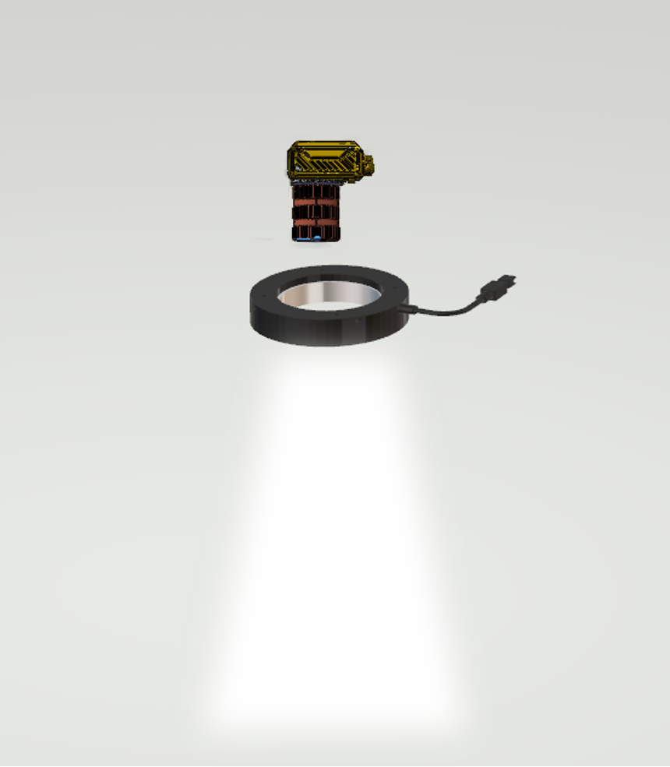
一、项目描述
●产品名称：金
●识别内容：区分材质
●产品材质：金属
●产品颜色：金银
●检测区域(mm*mm)：200.0 * 200.0
●最小识别特征大小(mm)：1
●最大工作距离(mm)：不限制
●最小工作距离(mm)：不限制
●来料方式：传送带
●识别节拍(pcs/min)：1
●识别时产品运动速度(m/s)：0
●工作距离(mm)：506
方案布局图

Slide 4

二、项目验证
参数名称 | 参数值
智能相机型号 | MV-SC6016M-00C-NNN/V2
智能相机类型 | 智能相机
相机接口类型 | Gigabit Ethernet(1000Mbit/s)
相机像素 | 1408 * 1024
镜头型号 | FA0815A
镜头品牌 | 长步道/CHIOPT
镜头焦距 | 8mm
镜头接口 | C
A(工作距离) = 506mm, B(视野宽度) = 224mm, C(视野长度) = 307mm
视野图

Slide 5
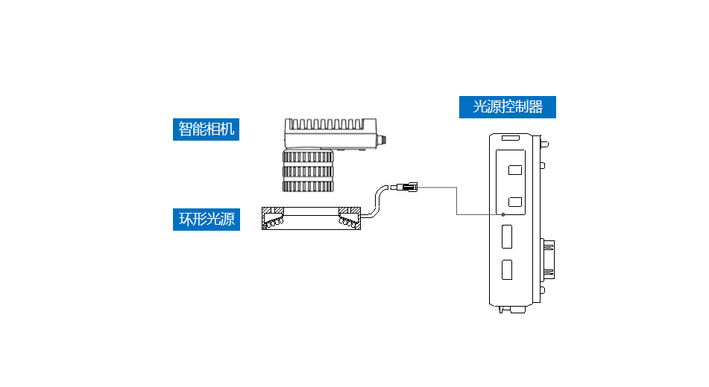
三、配置清单
系
统
构
成

Slide 6

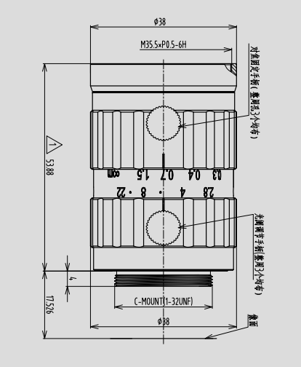
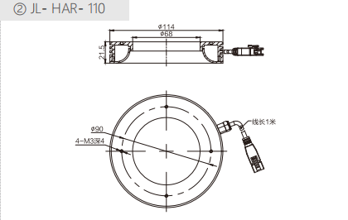
三、配置清单
相机尺寸图
光源尺寸图
镜头尺寸图

Slide 7
三、配置清单
序号 | 名称 | 型号 | 单位 | 数量 | 厂家
1 | 智能相机 | MV-SC6016M-00C-NNN/V2 | 台 | 1 | 海康威视/hikvision
2 | 镜头 | FA0815A | 个 | 1 | 长步道/CHIOPT
3 | 光源 | JL-HAR-110 | 个 | 1 | 嘉励/jiali
4 | 工控机 | - | 台 | 1 | -
5 | 显示器 | - | 台 | 1 | -
6 | 软件 | SCMVS | 套 | 1 | 海康威视/hikvision

Slide 8
四、逻辑流程
逻辑流程
├── 图像采集
│ ├── 相机参数设置
│ │ ├── 设置相机分辨率为2000×2000（确保1mm特征对应至少10像素）
│ │ ├── 调整曝光时间至10ms（避免金属反光过曝）
│ │ ├── 开启自动增益控制（补偿环境光波动）
│ │ └── 设置触发模式为外部触发（与传送带同步）
│ └── 光源控制
│ ├── 配置环形光源亮度为80%（平衡金属反光与细节可见度）
│ └── 启用双色温切换（5700K/6500K）辅助颜色区分
├── 预处理
│ ├── 降噪处理
│ │ └── 应用3×3高斯滤波（σ=1.2）消除金属表面噪点
│ └── 对比度增强
│ └── 使用CLAHE算法（对比度受限自适应直方图均衡）提升金银色差异
├── 材质颜色区分
│ ├── ROI区域设置
│ │ ├── 绘制200×200mm矩形检测区域（对应图像坐标系）
│ │ └── 添加4个角点屏蔽区域（排除边缘反光干扰）
│ ├── 颜色识别工具配置
│ │ ├── 模板训练
│ │ │ ├── 导入10张金样品图像（含不同角度反光样本）
│ │ │ ├── 导入10张银样品图像（含氧化变色样本）
│ │ │ └── 设置灵敏度参数：色相容差±5°，饱和度容差±15%
│ │ ├── 判断依据

Slide 9
四、逻辑流程
│ │ │ ├── 最低得分设置为85%（过滤误判）
│ │ │ └── 启用类别判断（金/银/未知）
│ │ └── 扩展参数
│ │ ├── 开启亮度补偿（应对金属表面光泽差异）
│ │ └── 设置最小特征面积为100像素（对应1mm²）
│ └── 异常检测
│ └── 添加金属划痕检测模块（使用边缘计数工具，阈值设为3个异常边缘）
├── 结果处理
│ ├── 状态标记
│ │ ├── OK条件：颜色识别得分≥85%且无异常边缘
│ │ └── NG条件：得分<85%或检测到异常边缘
│ └── 数据输出
│ ├── 输出格式：CSV（包含产品ID、识别结果、置信度、检测时间）
│ └── 存储路径：设备内部SD卡/FTP服务器（根据实际配置选择）
├── 通信处理
│ ├── Modbus通信配置
│ │ ├── 地址映射：0x1000对应OK信号，0x1001对应NG信号
│ │ └── 周期发送检测结果（每500ms更新一次）
│ └── TCP/IP通信
│ ├── 建立与MES系统的TCP连接（IP:192.168.1.100:502）
│ └── 发送结构化数据包（包含产品序列号和检测结果）
└── 统计处理
├── 实时统计
│ ├── 记录每小时OK/NG数量（用于产线OEE计算）
│ └── 跟踪连续NG次数（触发自动校准当连续NG≥5次）
└── 数据分析
├── 生成日报表（包含识别准确率、平均处理时间）
└── 异常趋势分析（对NG样本进行聚类分析，定位常见缺陷类型）

Slide 10
五、评估结果&注意事项
05 评估结果 & 注意事项
现场环境
相机安装
物料一致性
风险点：环境光波动可能导致金属反光过曝或欠曝
解决方案：加装遮光罩并启用相机自动增益控制
风险点：长焦距（506mm）安装易产生镜头畸变
解决方案：校准镜头畸变参数并预留10%安装误差余量
风险点：金银样品氧化程度差异可能影响颜色识别阈值
解决方案：建立动态模板库并定期补充新样本数据

Slide 11

六、售后服务
该设备上线后使用初期，我们会派专人进行全程跟踪；
处理解决可能发生的设备异常；
对现场人员进行培训指导；
设备调试完成后：售后服务一年；
若客户提出设备升级需求，我们会及时为您提供升级新方案。

Slide 12



感谢关注
视频号
抖音
更多信息请访问：www.ytzrtx.com

